Slide 1
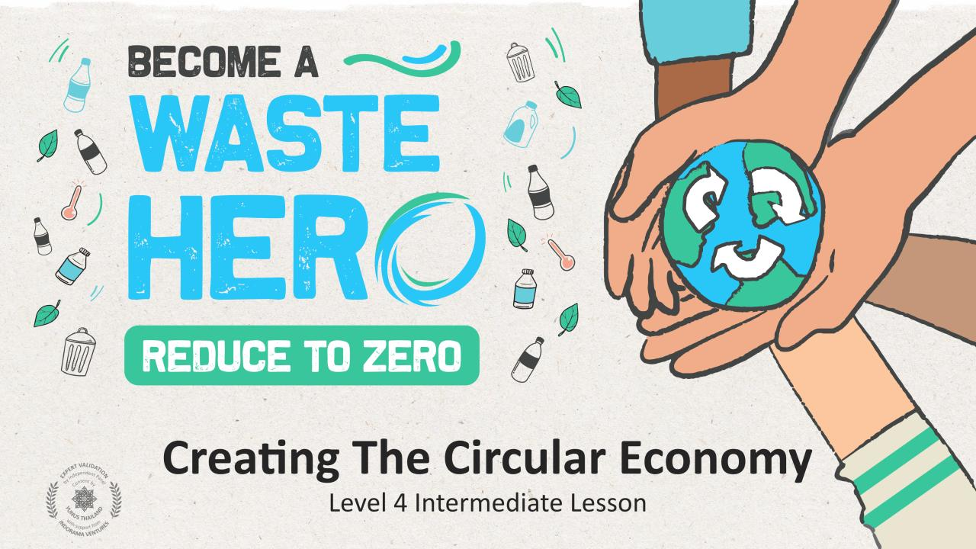

t
Notes:
ZMIEŃ SIĘ W BOHATERA
ZREDUKUJ DO ZERA
Tworzenie gospodarki okrężnej
Poziom 4 lekcja dla średnio zaawansowanych

Slide 2

Przygotowanie do lekcji i powiązanie z programem nauczania
Czas przygotowania: 10 - 15 minut
Uczniowie zrozumieją różnice pomiędzy gospodarką liniową i okrężną oraz jak możemy uczyć się projektowania okrężnego, wzorując się na systemach naturalnych. Rozwiną umiejętność myślenia o pełnym cyklu życia przedmiotów używanych w codziennym życiu i przygotują grunt do umiejętności przekształcania systemów. Uczniowie zrozumieją 5 różnych typów modeli działalności w gospodarce okrężnej i dowiedzą się, w jaki sposób modele te wcielają w życie 3 zasady gospodarki okrężnej.
1
Wyświetl slajdy z materiałami lekcyjnymi i zainicjuj rozmowę o tym, co uczniowie już wiedzą na temat gospodarki liniowej i okrężnej i wprowadź pojęcie mapy cyklu życia produktu. Zadawaj uczniom pytania nakierowujące wskazane w notatkach pod slajdami w prezentacji PowerPoint.
2
Wydrukuj 4 materiały: 1. Wizytówki działalności w gospodarce okrężnej, 2. Studium przypadku z działalności w gospodarce okrężnej, 3. Obszary gospodarki okrężnej, 4. Mapę okrężnego cyklu życia.
3
Przeprowadź ćwiczenie według kroków przedstawionych na następnym slajdzie i w notatkach dla nauczyciela na slajdach 16 i 18.

Slide 3



Przygotowanie do lekcji i powiązanie z programem nauczania
Czas przygotowania: 10 - 15 minut
Najważniejsze efekty nauczania i powiązanie z programem nauczania:
Przyroda – Ziemia i działalność człowieka: Informowanie o rozwiązaniach, które zmniejszają wpływ wywierany przez człowieka na glebę, wodę, powietrze i/lub inne organizmy żywe w środowisku lokalnym. Czynności wykonywane przez ludzi mogą wpływać na otaczający ich świat. Ludzie mogą jednak dokonywać wyborów, które zmniejszają ich wpływ na glebę, wodę, powietrze i inne organizmy żywe.
Umiejętności i biegłość w zakresie języka angielskiego: Udział w rozmowach dotyczących zagadnień i tekstów we współpracy z różnymi partnerami. Przestrzeganie ustalonych reguł w rozmowach. Stosowanie słów i zwrotów poznanych podczas rozmów, czytania, słuchania i reagowania na teksty.
Nauki społeczne – ludzie, miejsca i środowiska: Uczniowie uczą się o ludziach, miejscach i środowiskach, co umożliwia im zrozumienie relacji pomiędzy populacjami ludzkimi a światem fizycznym.
Powiązanie z Celami zrównoważonego Rozwoju
Lekcja elastyczna, z możliwością dostosowania
Konspekty są tak pomyślane, aby były elastyczne i pozwalały reagować na potrzeby ewoluujące podczas lekcji. Lekcje można edytować i dostosowywać do różnych indywidualnych kontekstów związanych z uczniami i środowiskiem lekcyjnym. Dostępna do pobrania jest wersja PowerPoint z instrukcjami dla nauczyciela oraz lekcja w formacie PDF do wydruku.

Slide 4
Lekcja
Czas trwania lekcji : 30 - 45 minut
1
Uczniowie otrzymają materiał studium przypadku z działalności w gospodarce okrężnej zawierający dziewięć pytań, na które odpowiedzą oni zgodnie z wybraną przez siebie wizytówką działalności w gospodarce okrężnej. Jeśli zajdzie taka potrzeba, niech uczniowie samodzielnie poszukają informacji w Internecie.
2
Rozdaj wizytówki działalności w gospodarce okrężnej, niech uczniowie na potrzeby analizy przypadku wybiorą jedną z pięciu firm działających w gospodarce okrężnej.
3
Uczniowie odpowiedzą na wszystkie pytania w studium przypadku, a następnie sporządzą mapę obszarów okrężnych występujących w przypadku ich firmy. Materiały będą zawierać 5 etapów liniowych cyklu życia produktu, niech uczniowie narysują strzałki wskazujące formy gospodarki okrężnej stosowane w przypadku analizowanej przez nich firmy.

Slide 5

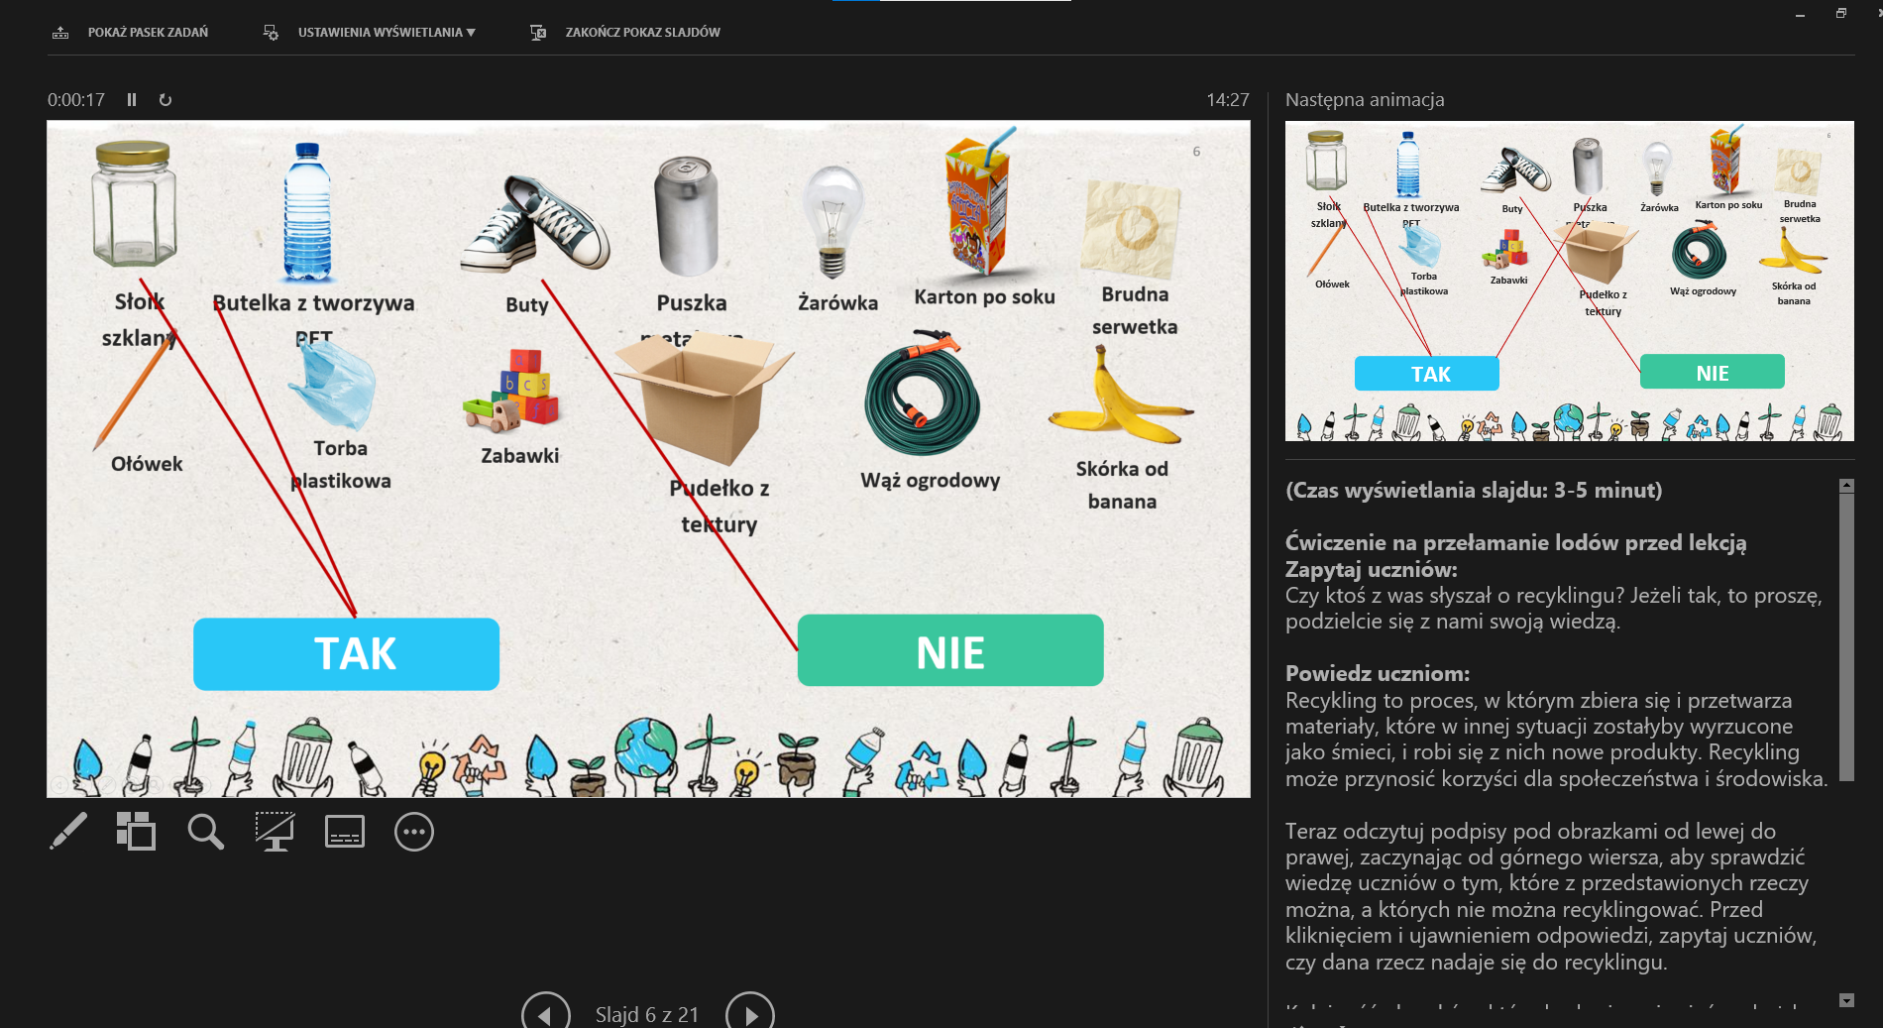
Przygotuj prezentację PowerPoint
Gdy jesteś gotowy(a), aby zaprezentować lekcje uczniom, kliknij pokaz slajdów u góry paska menu, a następnie wybierz „Od początku”.
Następnie naprowadź kursor „myszy” na lewy, dolny róg prezentacji.
Po rozwinięciu opcji zaznaczonej w zielonym kółku wybierz „Pokaż widok prezentera”. W widoku prezentera podczas prezentacji widzisz swoje notatki, a odbiorcy widzą tylko prezentację.
Notatki wyświetlają się w okienku po prawej stronie. Tekst powinien się zawijać automatycznie, a w razie potrzeby wyświetla się pionowy pasek przewijania. Możesz też zmienić rozmiar tekstu w okienku notatek, używając dwóch przycisków w lewym dolnym rogu tego okienka.
Lekcja elastyczna, z możliwością dostosowania
Konspekty są tak pomyślane, aby były elastyczne i pozwalały reagować na potrzeby, ewoluując podczas lekcji. Lekcje można edytować i dostosowywać do różnych indywidualnych kontekstów związanych z uczniami i środowiskiem lekcyjnym. Dostępna do pobrania jest wersja PowerPoint z instrukcjami dla nauczyciela oraz lekcja w formacie PDF do wydruku.

Slide 6
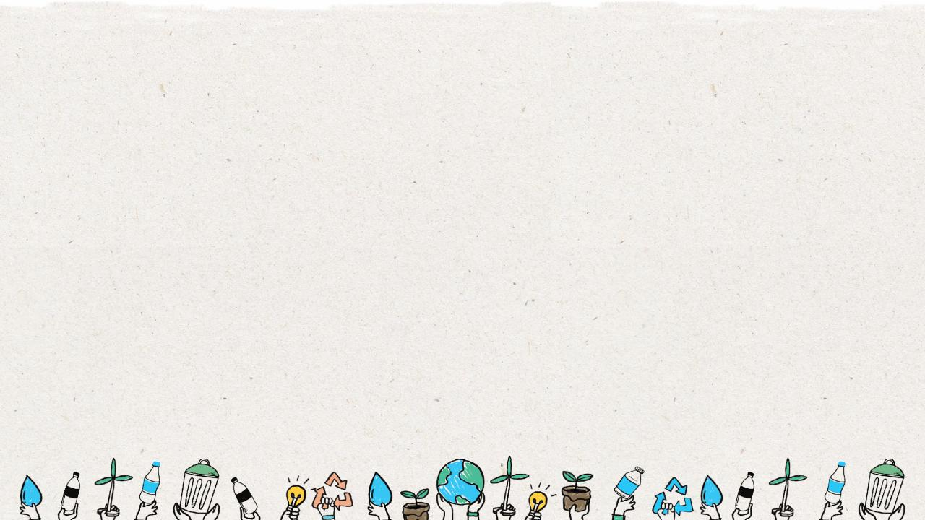
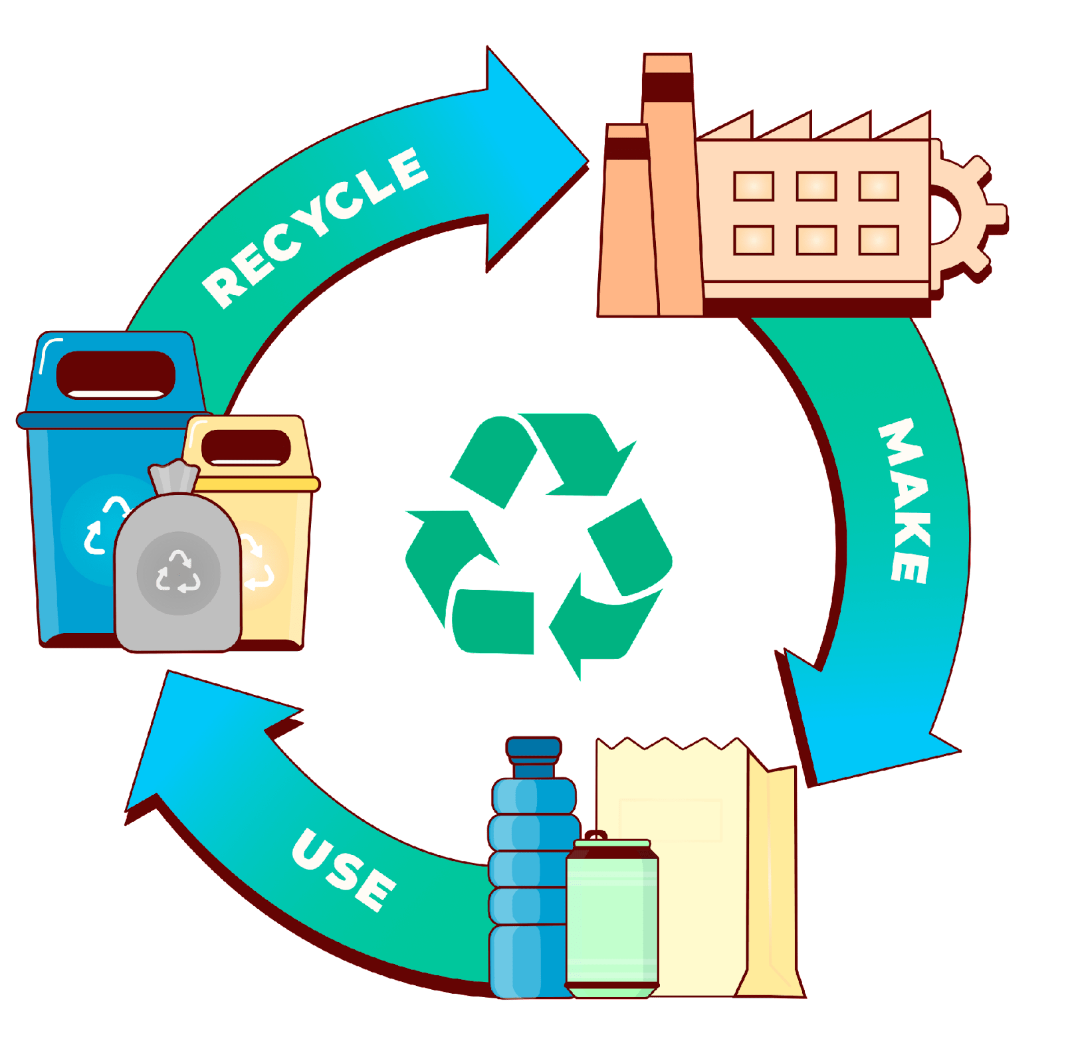
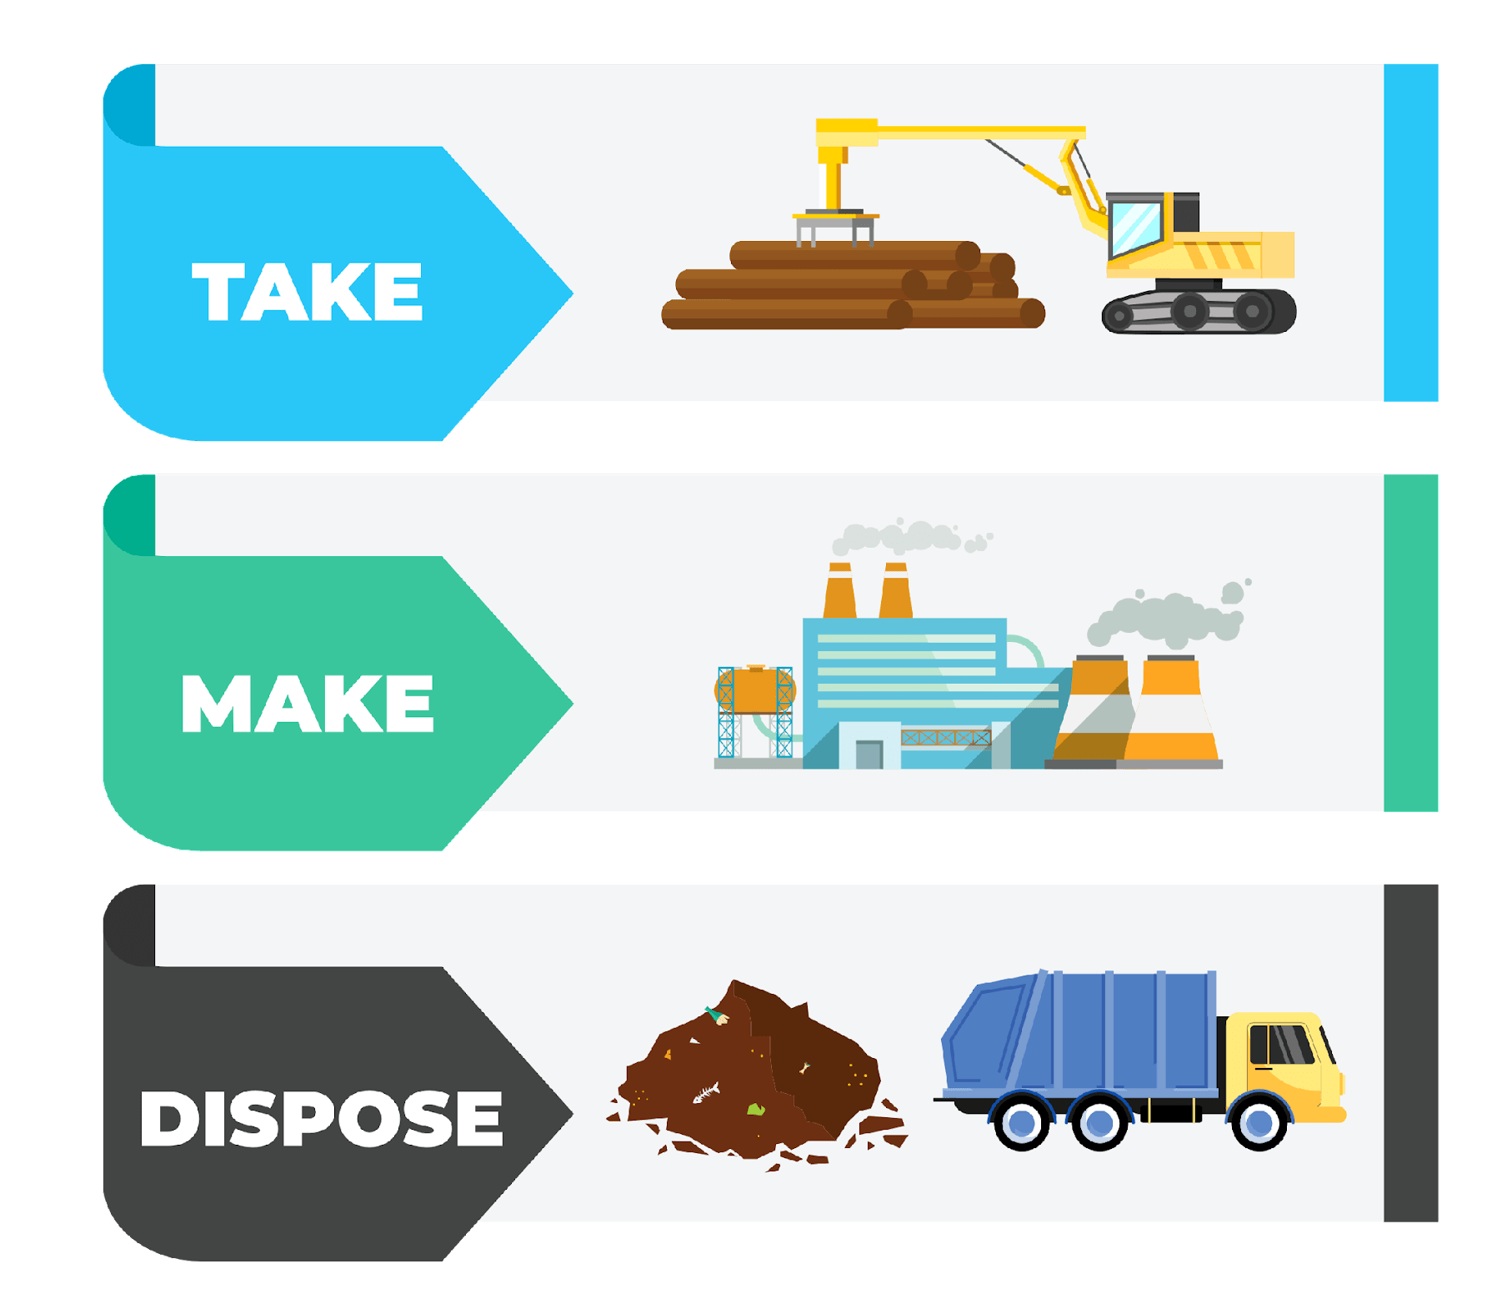
Gospodarka liniowa
a
Gospodarka okrężna
WEŹ
ZRECYKLINGUJ
STWÓRZ
STWÓRZ
WYRZUĆ
UŻYWAJ
Notes:
(Czas wyświetlania slajdu: 5 min.)
Powiedz uczniom:
Kiedy mówimy o sposobach na walkę ze zmianami klimatu i na zapewnienie światu większej równowagi, ważne jest, aby rozumieć podejście do systemów produkcji i konsumpcji. Zasoby naszej planety są ograniczone, istotna jest zatem współpraca ludzi, rządów państw i firm, aby korzystać z tych zasobów bardziej odpowiedzialnie.
Gospodarka liniowa to nasz tradycyjny model, w którym wykorzystuje się schemat „weź – stwórz – wyrzuć”, czyli taki, gdzie pozyskuje się surowce, następnie przerabia się je na produkty, które użytkujemy, a w końcu pozbywamy się ich jako śmieci i trafiają albo na wysypisko, albo do środowiska naturalnego. Ten model nie uwzględnia śladu ekologicznego produktów i jego skutków. Stawia zyski ponad ekologią, a wytworzone produkty po użyciu mają zostać wyrzucone.
Gospodarka okrężna (zwana również gospodarką obiegu zamkniętego) to model produkcji i konsumpcji, który uwzględnia współdzielenie, wynajem, ponowne użycie, naprawę, modernizację i recykling istniejących materiałów i produktów przez jak najdłuższy czas. Ten model jest tak pomyślany, aby wywierać jak najmniejszy wpływ na środowisko, a to dzięki temu, że produkty utrzymywane w obiegu zamkniętym mają mniejszy ślad ekologiczny.
Pytania do uczniów:
1. Jaki możecie podać przykład produktu z gospodarki liniowej i okrężnej?
ODPOWIEDŹ: Liniowa – folia do żywności, w którą pakowane są brokuły. Okrężna – wspólne przejazdy samochodem albo recykling butelek z PET.
2. W jaki sposób model liniowy szkodzi naszej planecie?
ODPOWIEDŹ: Odpady gromadzą się na wysypiskach albo przenikają jako śmieci do środowiska. Kurczą się zasoby naturalne, których ilość jest ograniczona.
3. W jaki sposób gospodarka okrężna pomaga walczyć ze zmianami klimatu?
ODPOWIEDŹ: Zasoby naturalne pozostają w użyciu i nie ma potrzeby pozyskiwania ich większej ilości. Ponadto mniej odpadów przenika jako śmieci do środowiska.

Slide 7
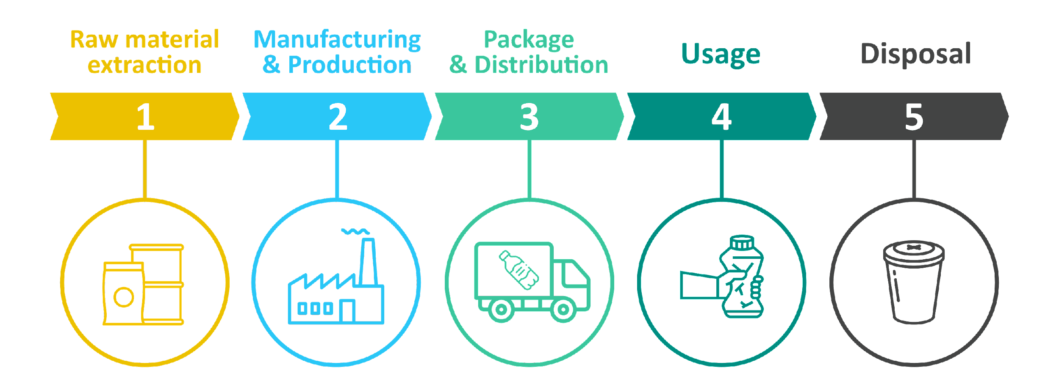
Gospodarka liniowa
Pozyskiwanie surowców
Produkcja
Pakowanie i dystrybucja
Użytkowanie
Utylizacja
Notes:
(Czas wyświetlania slajdu: 5 min.)
Powiedz uczniom:
W gospodarce liniowej pozyskuje się surowce ze środowiska naturalnego, przetwarza się je na dobra użytkowe, a następnie albo wywozi się je na wysypisko, albo spala w spalarni, albo też przedostają się gdzieś do środowiska naturalnego (zazwyczaj przypadkowo i uznaje się je za śmieci). Taki system liniowy może być nieekonomiczny, a konsekwencją strat jest negatywny wpływ na środowisko, którego obecnie nie bierze się pod uwagę w żadnych narzędziach do pomiaru wyników ekonomicznych. Jako konsumenci produktów powinniśmy brać pod uwagę opcje na koniec jego cyklu życia. Jeśli produkt trafi na wysypisko, czy to będzie coś złego? Czy nadaje się on do recyklingu? Czy mogę go użyć ponownie? Czy mogę go wykorzystać do jakiegoś innego celu?
Pytania do uczniów:
Dlaczego system został pomyślany w ten sposób?
ODPOWIEDŹ: W obecnym systemie gospodarczym wartość tworzy się poprzez produkcję i sprzedaż jak największej ilości produktów. Zysk przeważa nad dobrem planety.
Na czym polega problem z tym modelem?
ODPOWIEDŹ: Generuje on wielkie ilości odpadów, które często przedostają się do środowiska jako śmieci. Składowiska odpadów wydzielają ogromne ilości metanu – gazu, który przyczynia się do globalnego ocieplenia.

Slide 8
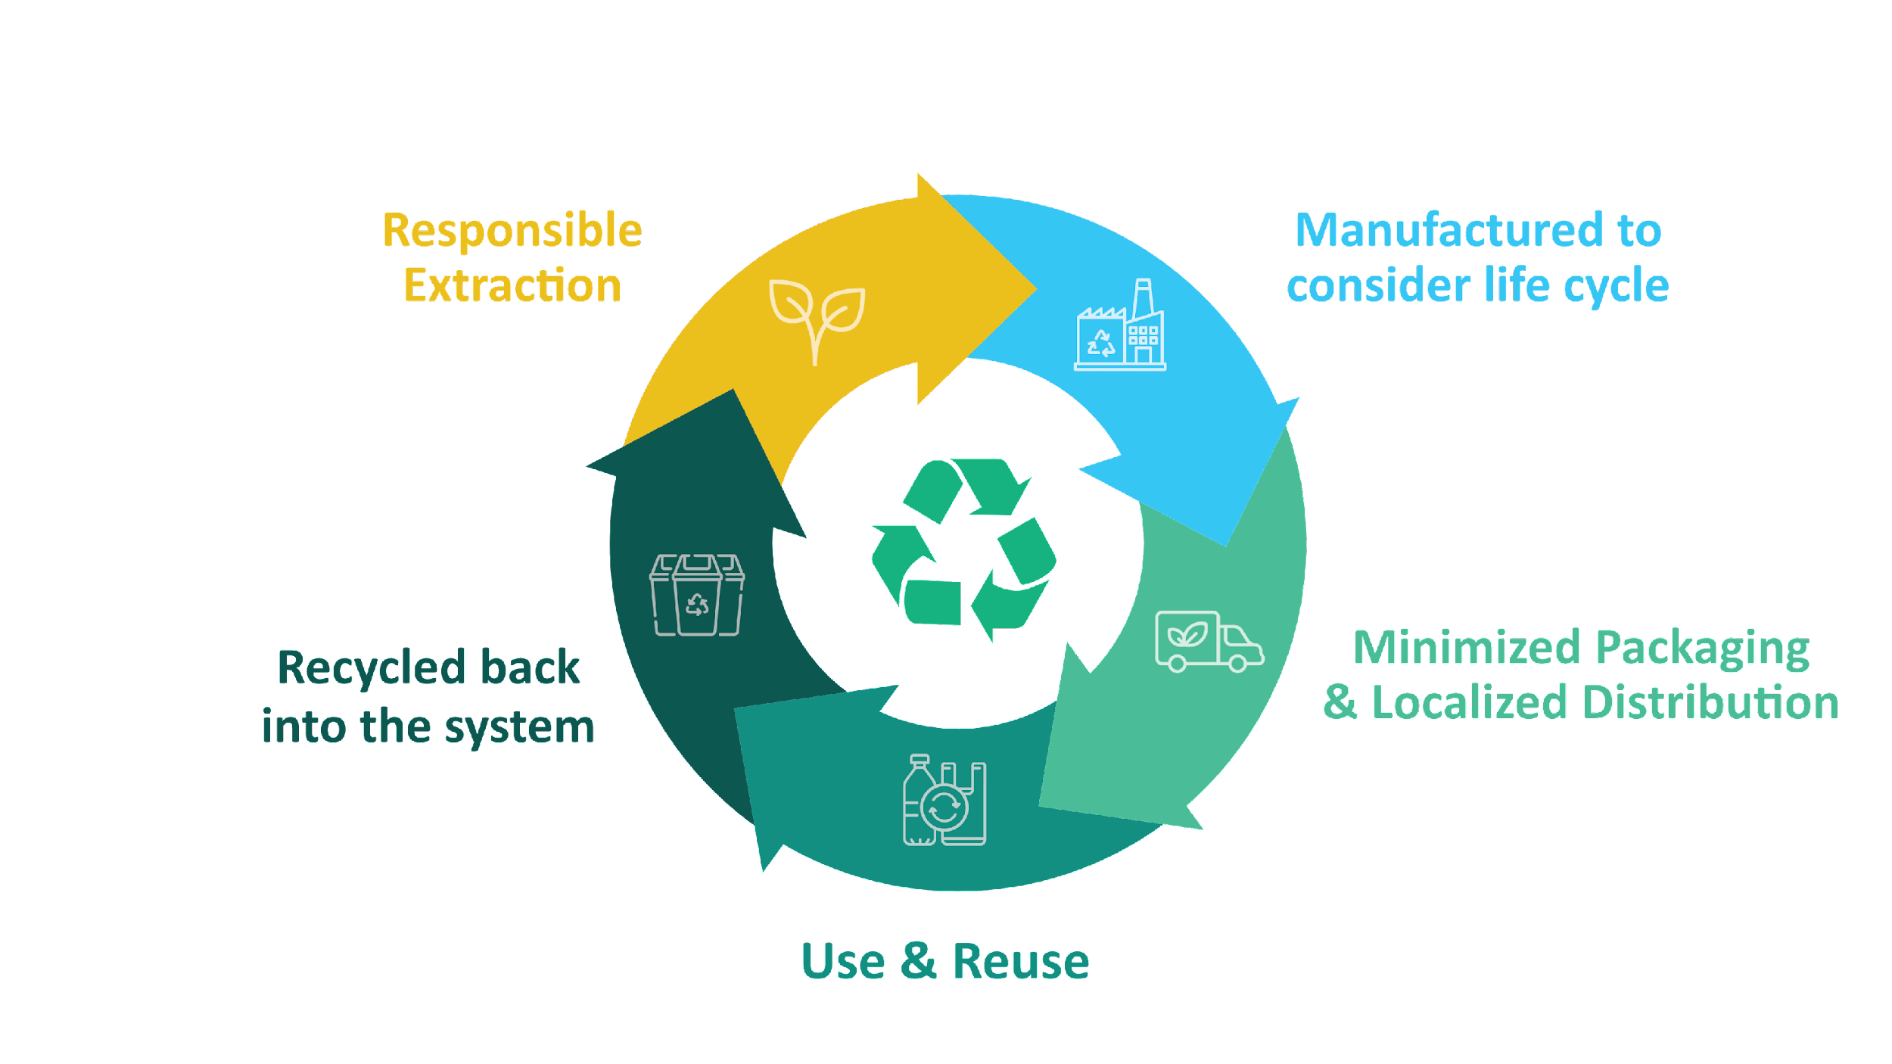
Gospodarka okrężna
Odpowiedzialne pozyskiwanie surowców
Produkcja z uwzględnieniem cyklu życia
Recykling i powrót do obiegu
Minimalizacja opakowań i dystrybucja lokalna
Użytkowanie i ponowne wykorzystanie
Notes:
(Czas wyświetlania slajdu: 5 min.)
Powiedz uczniom:
Gospodarka okrężna to rozwiązanie systemowe, które mierzy się z globalnymi wyzwaniami, takimi jak zmiany klimatu, zanik bioróżnorodności, śmieci i zanieczyszczenie środowiska. To model produkcji i konsumpcji, który uwzględnia współdzielenie, wynajem, ponowne użycie, naprawę, modernizację i recykling istniejących materiałów i produktów przez jak najdłuższy czas. Firmy, które chcą iść w stronę obiegu zamkniętego, powinny starać się projektować i tworzyć produkty, które:
Eliminują odpady
Utrzymują surowce w obiegu
Pozwalają przyrodzie się odradzać
Zapytaj uczniów:
Jaki możecie podać przykład produktu czy usługi z gospodarki okrężnej?
Odpowiedź: Stacje „refill” (sklepy, do których można przyjść z własną butelką i napełnić ją szamponem czy mydłem)

Slide 9
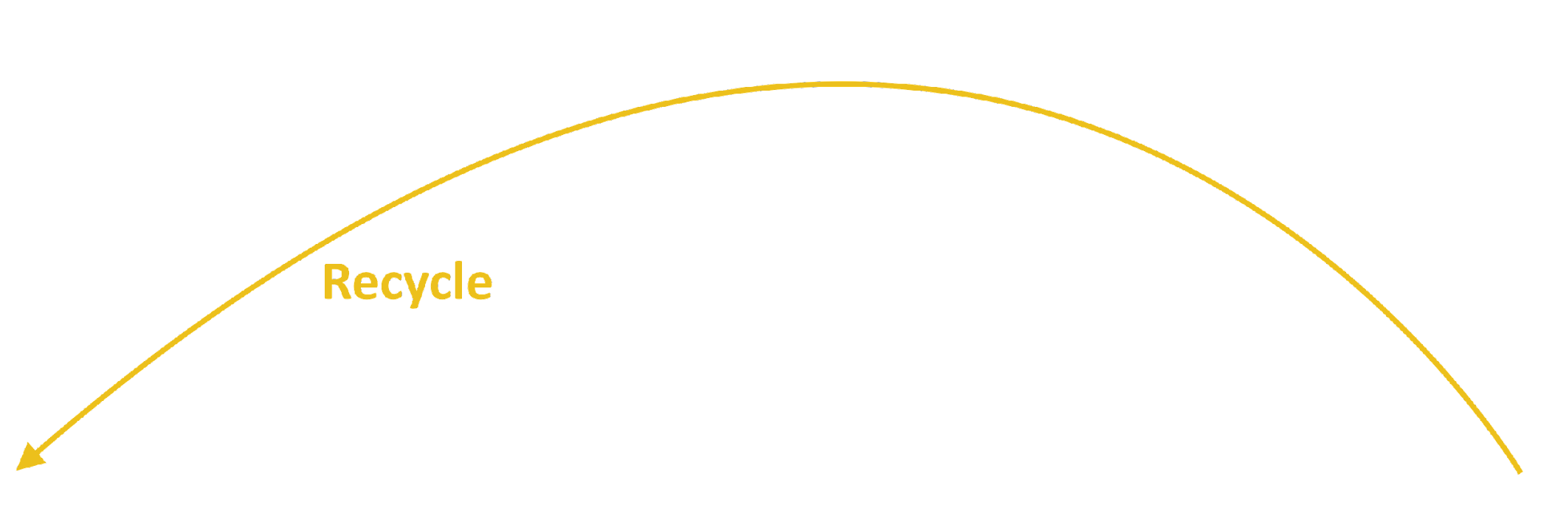
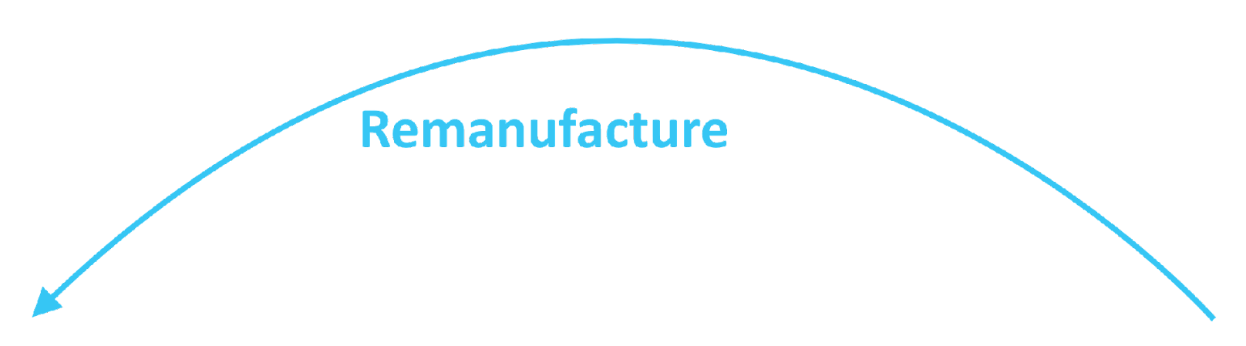
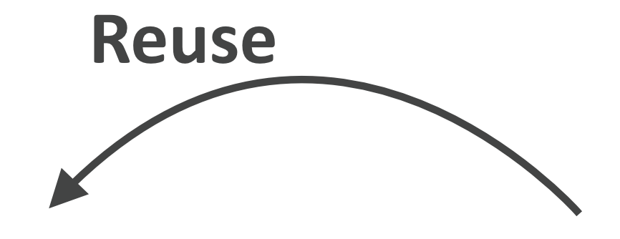
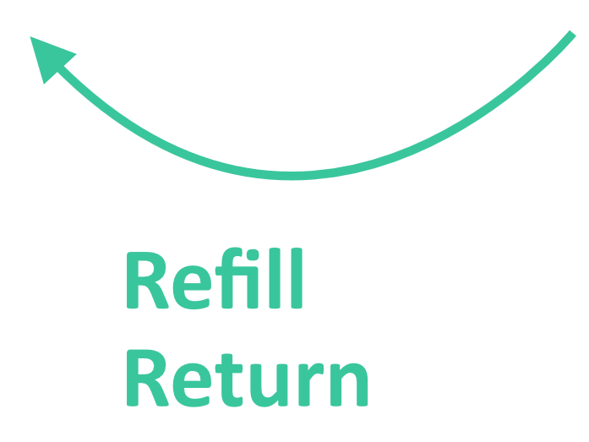
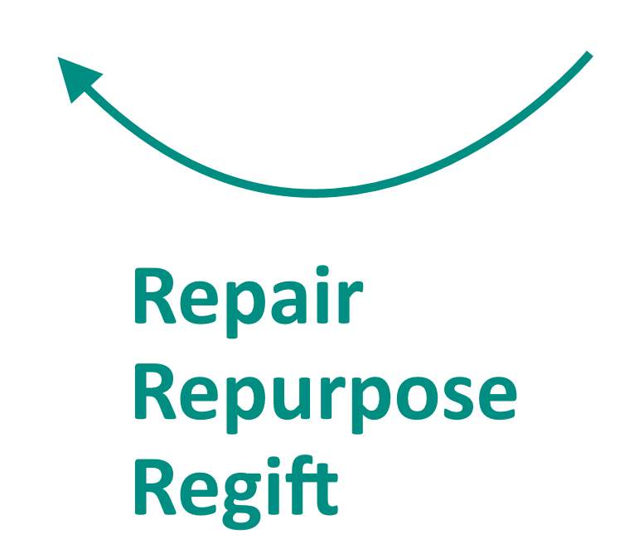
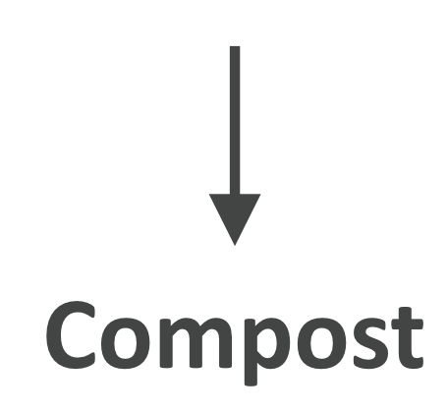
Mapa cyklu życia
Recykling
Ponowny przerób
Ponowne użycie
1. Pozyskanie surowców
2. Produkcja
3. Dystrybucja
4. Użytkowanie
5. Utylizacja
Uzupełnienie
Zwrot
Naprawa
Inne zastosowanie
Przekazanie
Kompost
Notes:
(Czas wyświetlania slajdu: 5 min.)
Powiedz uczniom:
Mapa głównych etapów cyklu życia produktu może mieć zarówno formę liniową, jak i okrężną. Cykl życia produktu możemy oceniać na podstawie jego 5 najważniejszych etapów:
Wydobycie surowców to sposób i miejsce pobrania surowców ze źródeł naturalnych.
Produkcja produktu z surowców.
Dystrybucja wyrobów gotowych do miejsc, gdzie klienci mogą kupić produkt.
Klienci użytkują produkt.
Produkt zostaje zutylizowany po zużyciu.
Przyglądając się całemu cyklowi życia produktu, od wydobycia surowców do postępowania na koniec cyklu, możemy znaleźć nowe możliwości ograniczenia wpływu na środowisko, oszczędzania zasobów i redukcji kosztów. Zamiast pięciostopniowego liniowego systemu „weź – stwórz – wyrzuć” możemy budować system okrężny poprzez zamykanie obiegu, dzięki czemu surowce i produkty pozostaną w użyciu.
System okrężny oznacza nowy pomysł na liniowy cykl użytkowania produktu lub usługi, który ma początek, środek i koniec. Produkty czy usługi o charakterze prawdziwie okrężnym tak naprawdę nigdy zakończą życia, lecz stale będą przybierać nowe formy. Stworzenie mapy tej drogi zagwarantuje, że dany produkt pozostanie jak najdłużej zdatny do użytku i na każdym etapie będzie zwiększać wartość.
Nie chodzi tylko o recycling, w rzeczywistości chodzi o przeprojektowanie całego modelu dostaw produktów czy usług, tak aby ludzie otrzymywali potrzebne im rzeczy bez negatywnych konsekwencji dla systemów naturalnych, które utrzymują nas wszystkich przy życiu.
Niesamowite, że dzieje się to na całym świecie, przeróżni ludzie zmieniają styl życia, a firmy przeprojektowują produkty, aby lepiej wpisywały się one w system okrężny. Tego rodzaju zmiany oznaczają, że produkty projektuje się tak, aby używać ich wielokrotnie, i zmienia się spojrzenie na to, w jaki sposób dostarcza się funkcjonalność na rynek. Zmiany te obejmują również zachęcanie do napraw dzięki poprawie usług wsparcia, programy zwrotu czy też odbioru, usługi ponownego napełniania, które zachęcają do wielokrotnego korzystania z tego samego pojemnika, i projektowanie produktów z możliwością przerobu w sposób umożliwiający ich powrót do środowiska naturalnego dzięki kompostowaniu.
Zapytaj uczniów:
Czy możecie podać przykład produktu zaprojektowanego zgodnie z jednym z modeli systemu produktów i usług o charakterze okrężnym?
Powiedz uczniom:
Klik 1:
-Butelki z tworzywa PET można recyklingować i wielokrotnie przerabiać na takie same butelki.
Klik 2:
-Stelaże łóżek składa się z kilku głównych części i jeśli jeden z nich się złamie, to producent może łatwo rozmontować te części, wymienić jedną z nich i przerobić łóżko, dzięki czemu klient nie będzie zmuszony do zakupu całego nowego łóżka. Starą część można rozmontować i zastosować do wyrobu nowej części.
Klik 3:
-Kupowanie odzieży z drugiej ręki to sposób na ponowne użycie starych, wyrzuconych ubrań, przez co zyskują one nową wartość i dłuższe życie.
Klik 4:
-Sklepy mogą oferować opcję ponownego napełniania artykułów domowego użytku, jak szampon czy mydło, klienci mogą tam przychodzić z własnym pojemnikiem zamiast kupować za każdym razem szampon w nowej butelce.
Klik 5:
-Stare dżinsy można by oddawać do sklepu w zamian za zniżkę na nowy zakup, a producent może je naprawić albo wykorzystać materiał w innym celu, przerabiając go na nowe ubrania.
Klik 6:
-Pakowanie świeżej żywności w sklepie spożywczym w kompostowalną folię na bazie wodorostów zamiast w opakowania jednorazowego użytku.

Slide 10
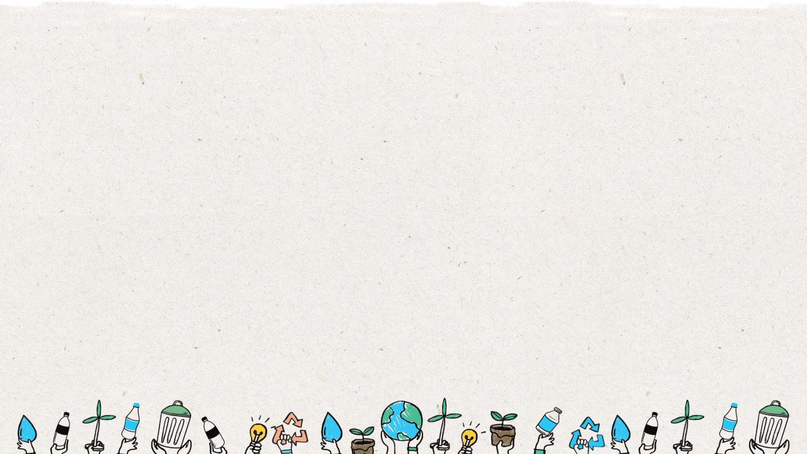
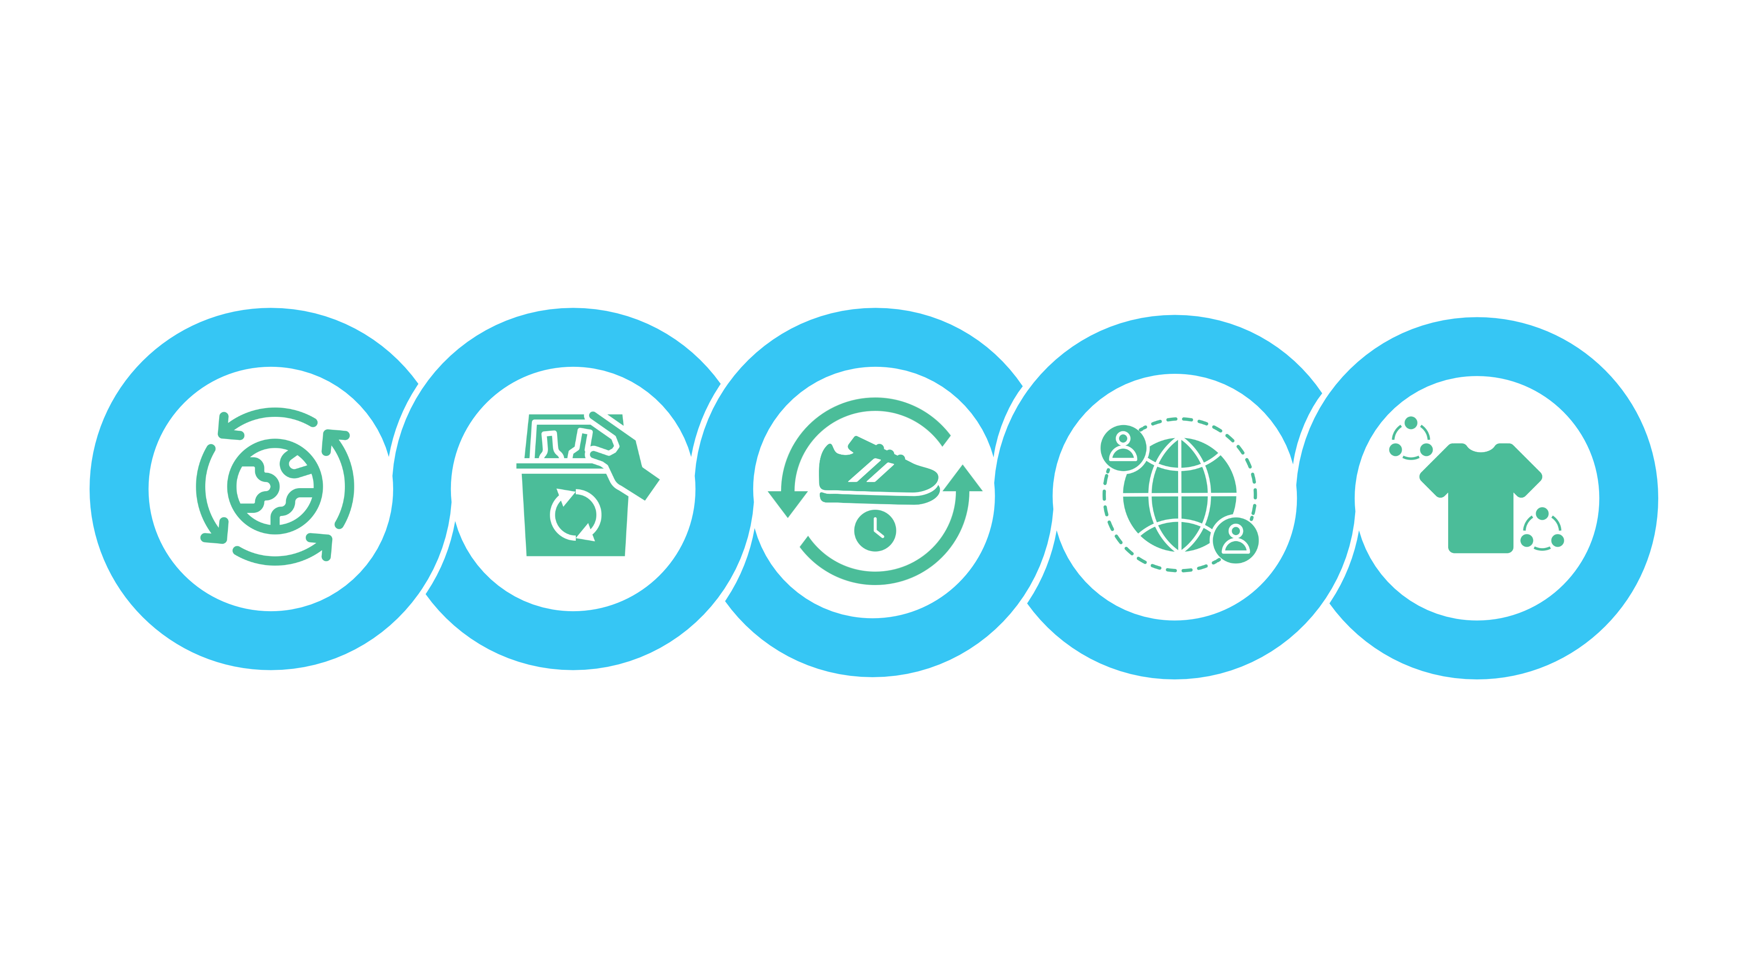
Pięć modeli działalności w gospodarce okrężnej
Surowce o charakterze okrężnym
Odzysk zasobów
Dłuższe życie produktów
Platformy umożliwiające współdzielenie
Produkt jako usługa
Produkty wykonane z surowców w pełni odnawialnych, zdatnych do recyklingu albo biodegradowalnych.
Usługi, w których eliminuje się przenikanie zasobów, materiałów i odpadów do środowiska i maksymalizuje wartość tego, co wraca do obiegu.
Usługi, które umożliwiają przedłużenie życia produktu, który zostałby wyrzucony, dzięki naprawie, ulepszeniu albo odprzedaży do ponownego wprowadzenia w obieg.
Platformy do współdzielenia umożliwiają ludziom współpracę i współdzielenie produktu, bez posiadania na wyłączność.
Produkty, z których korzysta jeden lub większa liczba klientów na zasadzie opłaty za użytkowanie.
Notes:
(Czas wyświetlania slajdu: 5 min.)
Zapytaj uczniów:
Jak firmy rozszerzają zasięg gospodarki okrężnej?
Powiedz uczniom:
Istnieje pięć podstawowych modeli działalności, które tworzą gospodarkę okrężną.
Surowce o charakterze okrężnym: Produkty wykonane z surowców w pełni odnawialnych, zdatnych do recyklingu albo biodegradowalnych.
Odzysk zasobów: Usługi, w których eliminuje się przenikanie zasobów, materiałów i odpadów do środowiska i maksymalizuje wartość tego, co wraca do obiegu.
Dłuższe życie produktów: Usługi, które umożliwiają przedłużenie życia produktu, który zostałby wyrzucony, dzięki naprawie, ulepszeniu albo odprzedaży do ponownego wprowadzenia w obieg.
Platformy umożliwiające współdzielenie: Platformy do współdzielenia umożliwiają ludziom współpracę i współdzielenie produktu, bez posiadania na wyłączność.
Produkt jako usługa: Produkty, z których korzysta jeden lub większa liczba klientów na zasadzie opłaty za użytkowanie.
Kolejne slajdy przedstawiają wzięte z realnego życia przykłady poszczególnych modeli działalności o charakterze okrężnym w praktyce.

Slide 11
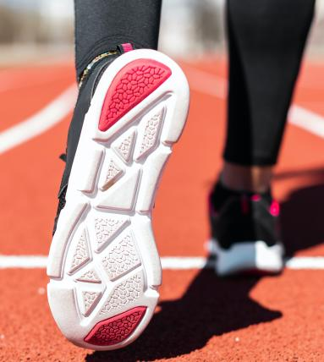
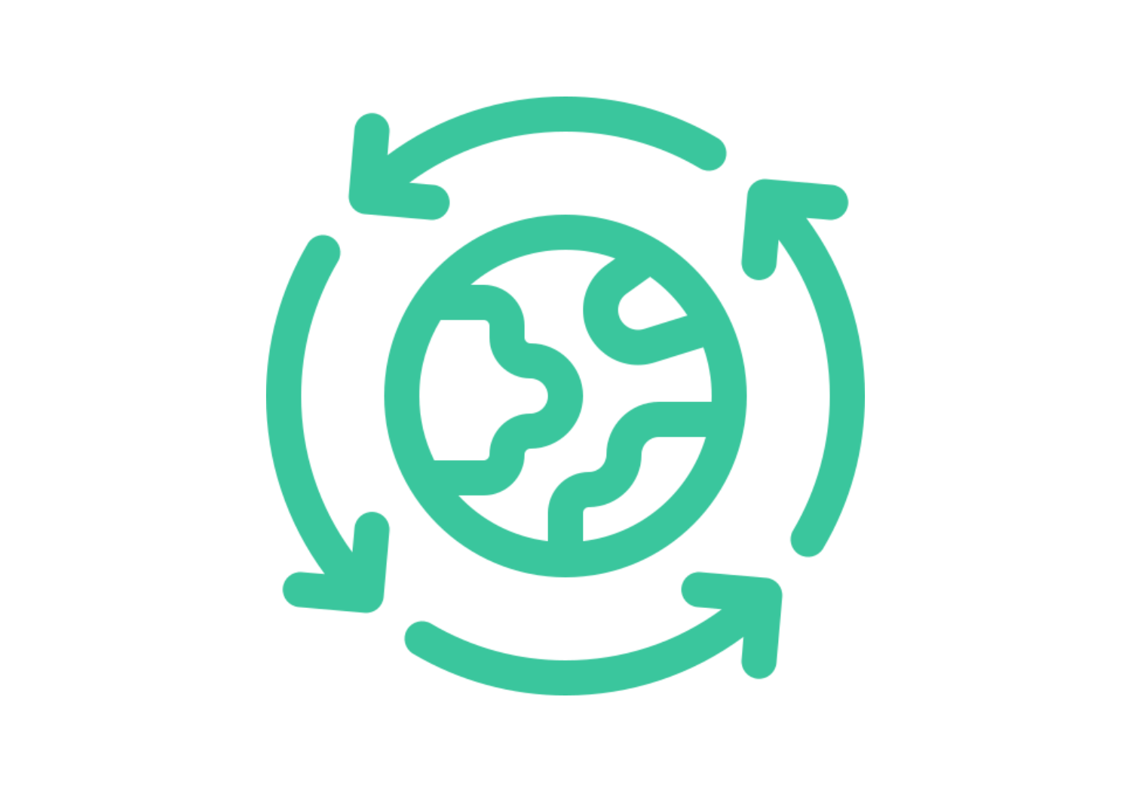
Surowce o charakterze okrężnym: Buty wykonane z tworzywa sztucznego
Notes:
(Czas wyświetlania slajdu: 3-5 min.)
Powiedz uczniom:
Producent obuwia chce wykonywać wszystkie buty korzystając z materiałów pochodzących w pełni z recyklingu. Butelki z PET można w drodze recyklingu przerabiać na poliester i przerabiać na nici lub tkaniny nadające się do wyrobu profesjonalnego sprzętu, takiego jak buty sportowe. Buty będą powstawać z poliestru z recyklingu (rPET), a po ich zużyciu klient będzie mógł je zwrócić do firmy, w której zostaną ponownie zrecyklingowane i przerobione na inne elementy obuwia.

Slide 12
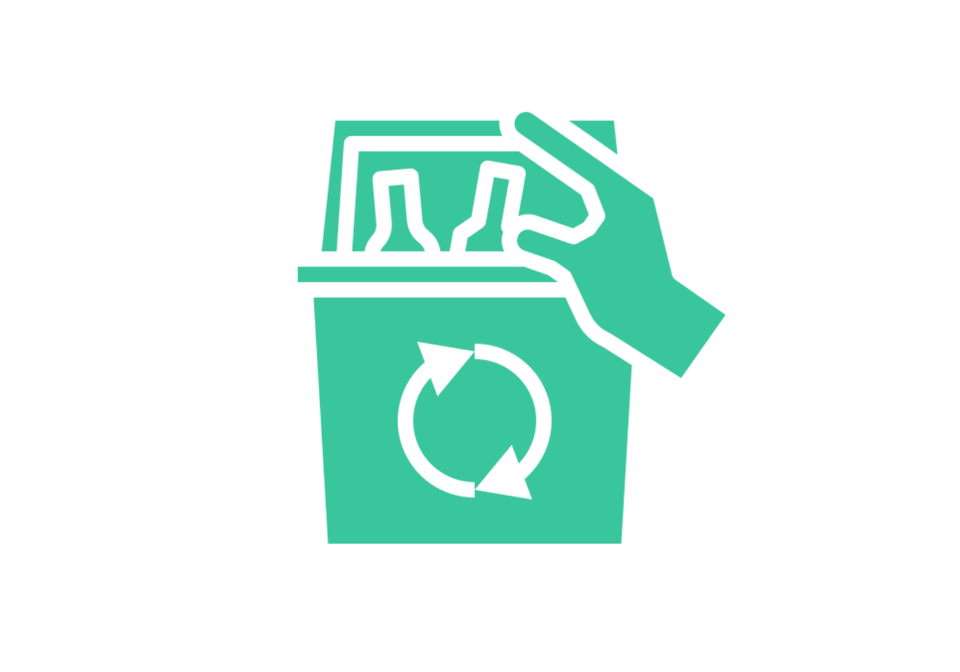
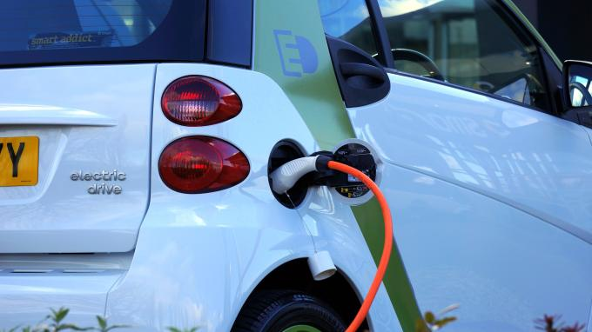
Odzysk surowców: Energia ze śmieci
Notes:
(Czas wyświetlania slajdu: 3-5 min.)
Powiedz uczniom:
Metan powstający na wysypiskach śmieci można recyklingować i wykorzystywać do produkcji energii elektrycznej i cieplnej, skutecznie przekierowując odpady ze składowisk i eliminując emisje gazów cieplarnianych liczone w tonach. Zamiast kosztu ponoszonego za wywóz odpadów na składowisko producent energii ze śmieci może czerpać dochód z tytułu odbioru odpadów.

Slide 13
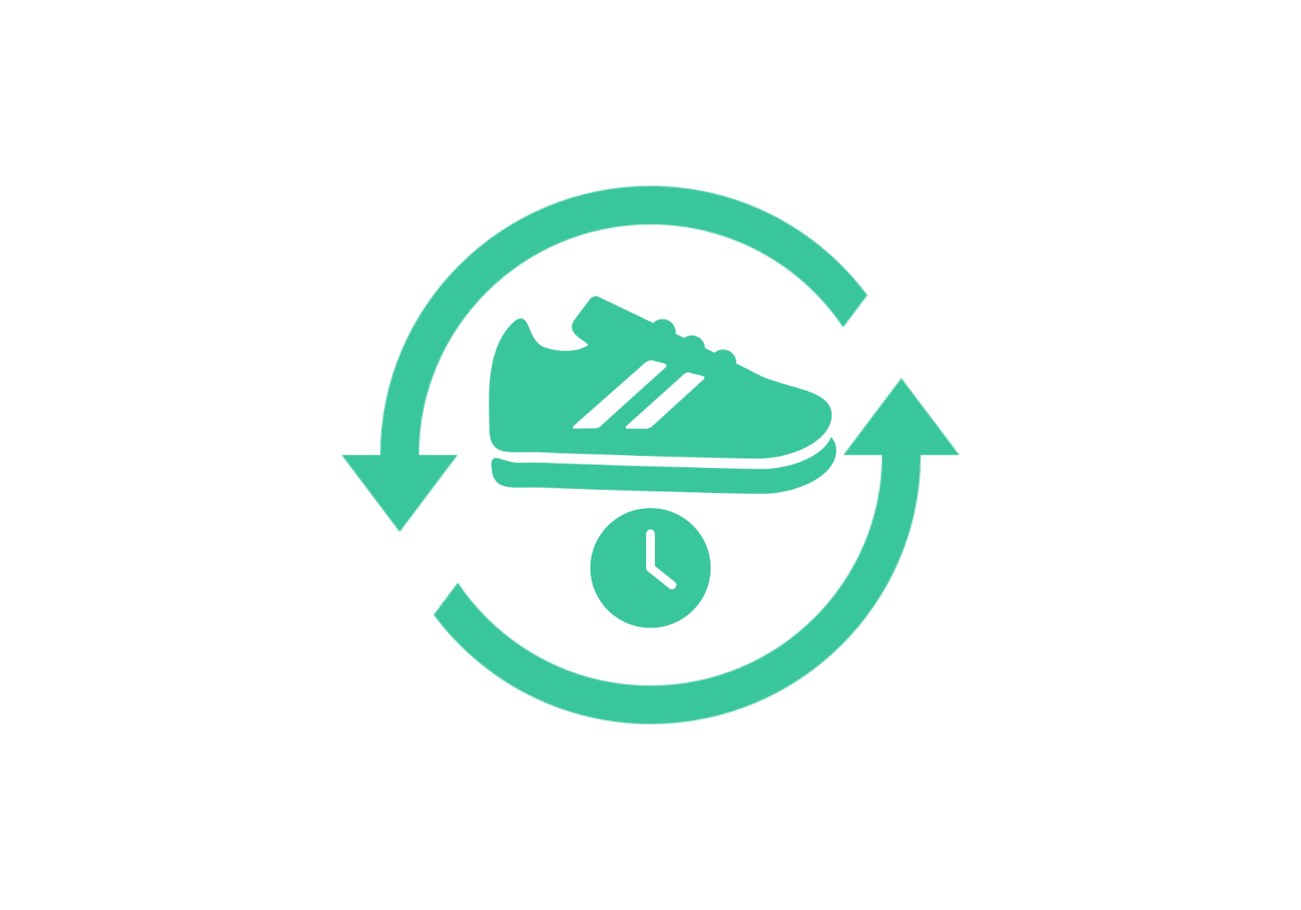
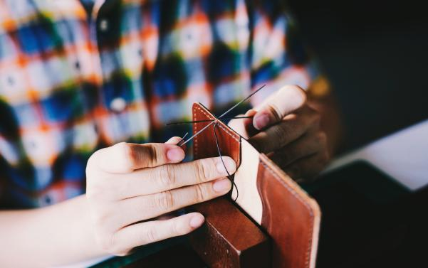
Dłuższe życie produktów: Usługa odbioru i naprawy
Notes:
(Czas wyświetlania slajdu: 3-5 min.)
Powiedz uczniom:
Klienci mogą uzyskać zniżkę na następne zakupy zwracając starą odzież, którą producent naprawia albo odnawia, a następnie sprzedaje ponownie. Przedłuża to życie ubrania, które w przeciwnym razie zostałoby wyrzucone. Coraz więcej marek poczuwa się do odpowiedzialności za możliwości dostępne z końcem cyklu życia sprzedawanych przez nie produktów.

Slide 14

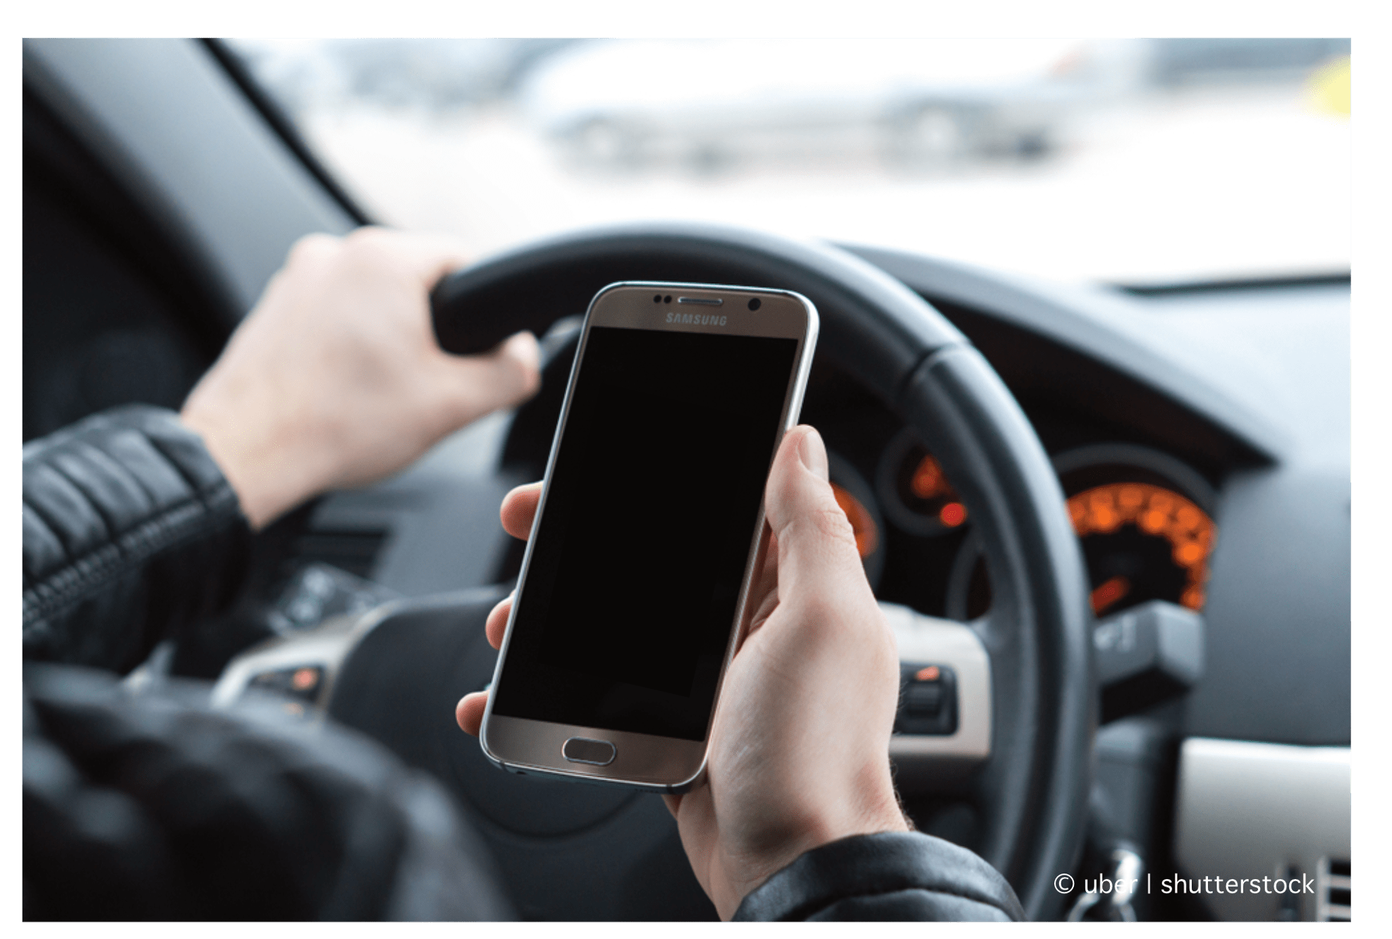
Platforma umożliwiająca współdzielenie: Wspólne przejazdy samochodem
Notes:
(Czas wyświetlania slajdu: 3-5 min.)
Powiedz uczniom:
Wspólne przejazdy samochodem funkcjonują na tej zasadzie, że właściciele dzielą się z innymi swoim pojazdem, paliwem i czasem w zamian za pieniądze. Firma udostępnia platformę, na której właściciele prywatnych samochodów mogą oferować swój samochód i podwózkę osobom, które tego potrzebują. Współdzielenie pojazdu zwiększa użyteczność jednej wyprodukowanej sztuki, a przy tym zmniejsza emisje ze zbędnej produkcji.

Slide 15
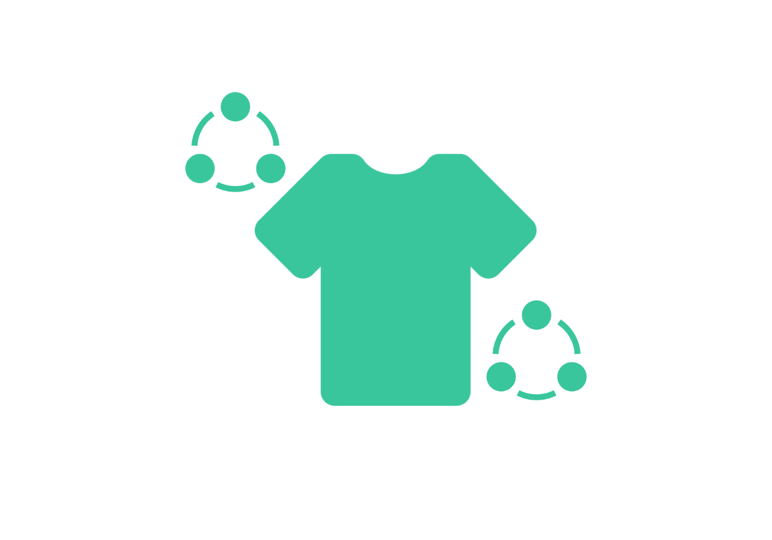
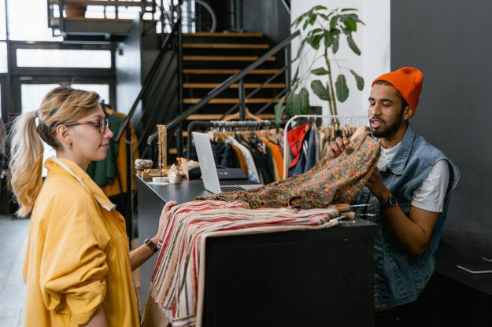
Produkt jako usługa: Wypożyczalnie odzieży
Notes:
(Czas wyświetlania slajdu: 3-5 min.)
Powiedz uczniom:
Modele wypożyczalni odzieży mogą zapewnić klientom dostęp do różnego rodzaju ubrań, a jednocześnie zmniejszać zapotrzebowanie na produkcję nowej odzieży. Modele wypożyczalni krótkoterminowych oferują kuszącą propozycję wartości, szczególnie jeśli uwzględnić zmieniające się potrzeby klientów. Przykładem może być krótki okres użytkowania, względy praktyczne czy szybko zmieniające się preferencje modowe. W branży pojawiają się już nowe modele wypożyczalni krótkoterminowych i abonamentowych.

Slide 16
Ćwiczenie: studium przypadku z działalności w gospodarce okrężnej
1
Czym zajmuje się firma?
6
W jaki sposób firma redukuje ilość odpadów lub je eliminuje?
2
Czy oferuje klientom towary, usługi czy jedno i drugie?
7
Czy model działalności firmy sprzyja regeneracji środowiska naturalnego?
3
Z którego z 5 modeli działalności w gospodarce okrężnej firma korzysta?
8
Jaką wartość dodaną firma oferuje klientom i środowisku dzięki modelowi okrężnemu?
4
Jaki problem związany z gospodarką liniową firma stara się rozwiązać dzięki gospodarce okrężnej?
9
Jak mógłbyś/mogłabyś pomóc jako projektant, żeby działalność firmy jeszcze lepiej wpisywała się w model okrężny?
5
W jaki sposób firma utrzymuje materiały w obiegu zamkniętym?
(Np. recykling butelek plastikowych w celu wytwarzania nowych produktów).
Notes:
Powiedz uczniom:
W ramach ćwiczenia uczniowie przeprowadzą studium przypadku z działalności w gospodarce okrężnej.
Uczniowie otrzymają materiał studium przypadku z działalności w gospodarce okrężnej zawierający dziewięć pytań, na które odpowiedzą oni zgodnie z wybraną przez siebie wizytówką z działalności w gospodarce okrężnej. Jeśli zajdzie taka potrzeba, niech uczniowie samodzielnie poszukają informacji w Internecie.
*Krok 2 przedstawiono na następnym slajdzie

Slide 17
Notes:
Powiedz uczniom:
2. Rozdaj 5 wizytówek działalności w gospodarce okrężnej, niech uczniowie na potrzeby analizy przypadku wybiorą jedną z pięciu firm działających w gospodarce okrężnej. Aby odpowiedzieć na 9 pytań w studium przypadku, uczniowie zapoznają się z treścią wizytówki.

Slide 18
Obszary gospodarki okrężnej
Recykling
Ponowny przerób
Ponowne użycie
1. Pozyskanie surowców
2. Produkcja
3. Dystrybucja
4. Użytkowanie
5. Utylizacja
Uzupełnienie
Zwrot
Naprawa
Inne zastosowanie
Przekazanie
Kompost
Notes:
Powiedz uczniom:
*kliknij slajd 6 razy, aby wyświetlić 9 różnych możliwości stosowania gospodarki okrężnej przez firmy.
3. Uczniowie odpowiedzą na wszystkie pytania w studium przypadku, a następnie sporządzą mapę obszarów okrężnych występujących w przypadku ich firmy. Materiały będą zawierać 5 etapów liniowych cyklu życia produktu, niech uczniowie narysują strzałki wskazujące formy gospodarki okrężnej stosowane w przypadku analizowanej przez nich firmy.

